Slide 1
Le perce-oreille
Carte d’identité de l’espèce
Cycle de l’animal
Intérêt
Habitat
Nourriture
Développer identité

Slide 2
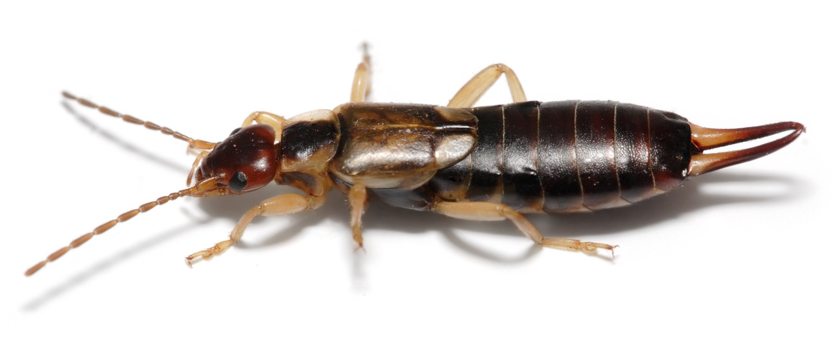
Carte d’identité de l’espèce
Deux antennes
6 pattes articulées
Deux pinces
Taille maximum : 2 cm
Retour au sommaire

Slide 3
Œuf
accouplement
larve
adulte
Nymphe
Retour au sommaire

Slide 4
Intérêt
Le perce oreille a un prédateur : l’oiseau.

